Slide 1


Pěšky do školy

Slide 2
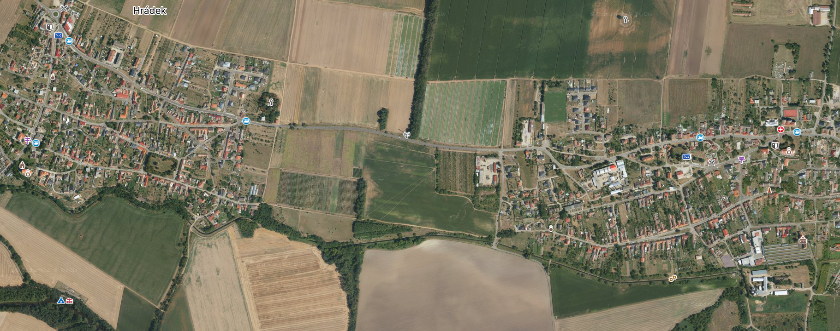

PĚŠKY DO ŠKOLY

Slide 3
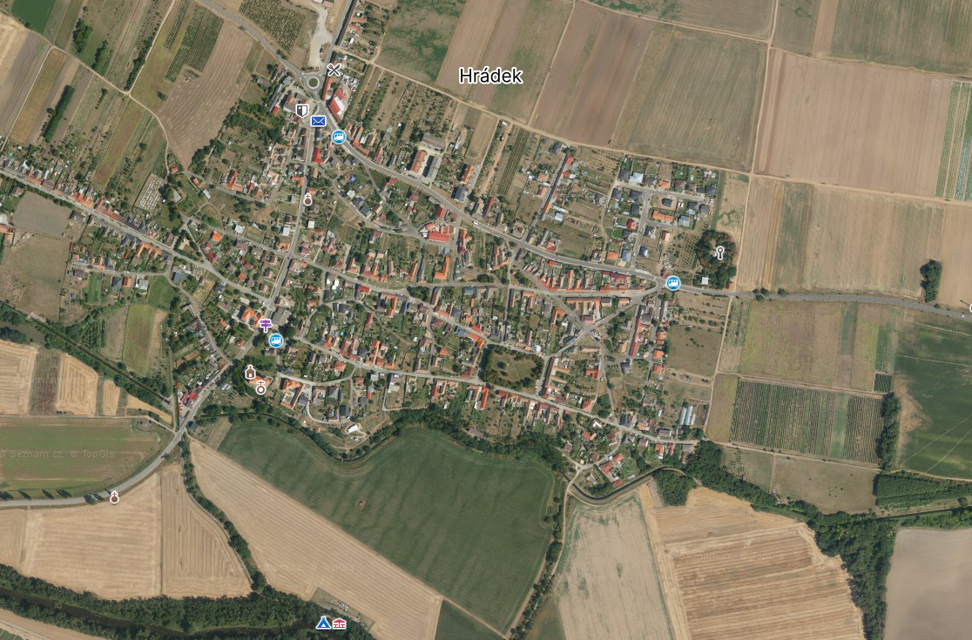



Slide 4
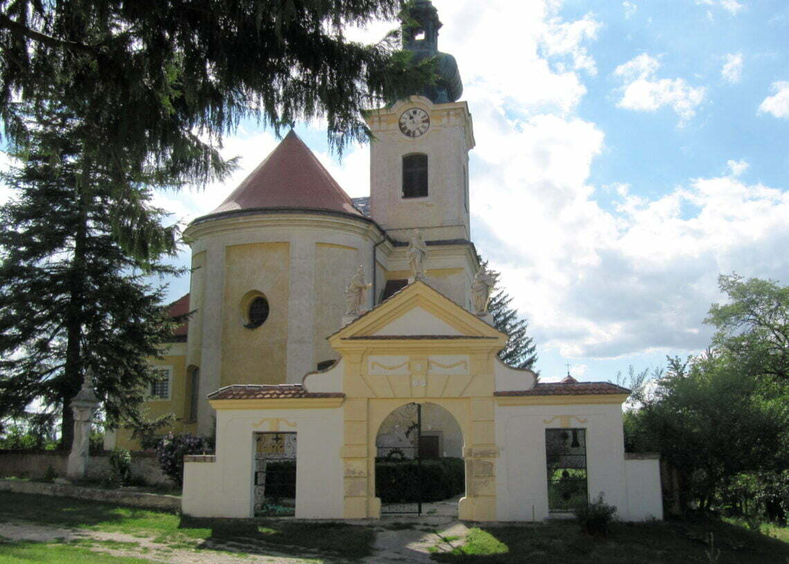
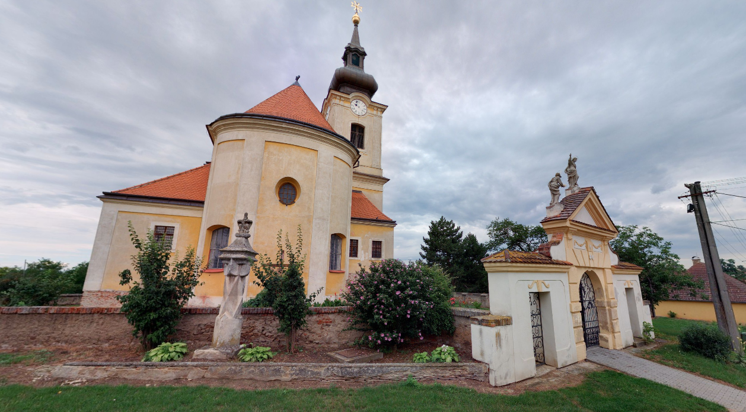
Hrádek Kostel Svatého Petra a Pavla
Kostel svatého Petra a Pavla z let 1761–64
Kostel svatého Petra a Pavla je římskokatolický chrám v Hrádku v okrese Znojmo. Jde o farní kostel římskokatolické farnosti Hrádek u Znojma

Slide 5
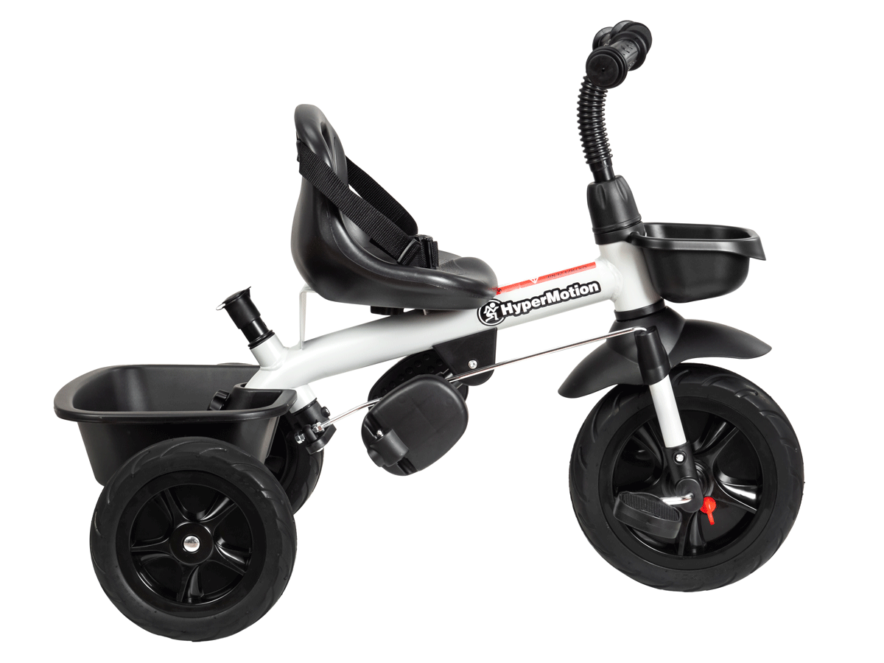

A zítra jdu do školy pěšky, na kole….

